Slide 1
ベトナムでのEPAを活用した日本向け繊維製品輸出について
～協定の使い分けや留意点～
日本繊維輸入組合
日本繊維輸出組合
2025年3月5日

Slide 2
日本繊維輸入組合・日本繊維輸出組合について
日本繊維輸入組合
(THE JAPAN TEXTILES IMPORTERS ASSOCIATION)
設立年月 1972年（昭和47年）5月
1963年（昭和38年）、輸出入取引法に拠り、通商産業大臣の認可を受けて日本毛製品輸入組合と日本繊維品輸入組合が設立され、両組合が1972年（昭和47年）に合併して日本繊維輸入組合を発足。1999年（平成11年）には日本生糸輸入組合を吸収合併し繊維貿易団体として我が国唯一の輸出入取引法に基づく組合となる。
日本繊維輸出組合
(JAPAN TEXTILES EXPORTERS ASSOCIATION)
設立年月 2000年（平成12年）4月
1952年（昭和27年）、輸出入取引法に拠り、通商産業大臣の認可を受けて日本繊維製品輸出組合、日本毛麻輸出組合、日本綿糸布輸出組合、日本絹化繊輸出組合が設立され、その後1997年（平成9年）に日本綿糸布/日本絹化繊輸出組合が合併、2000年（平成12年）に3組合が合併して日本繊維輸出組合を発足しました。

Slide 3
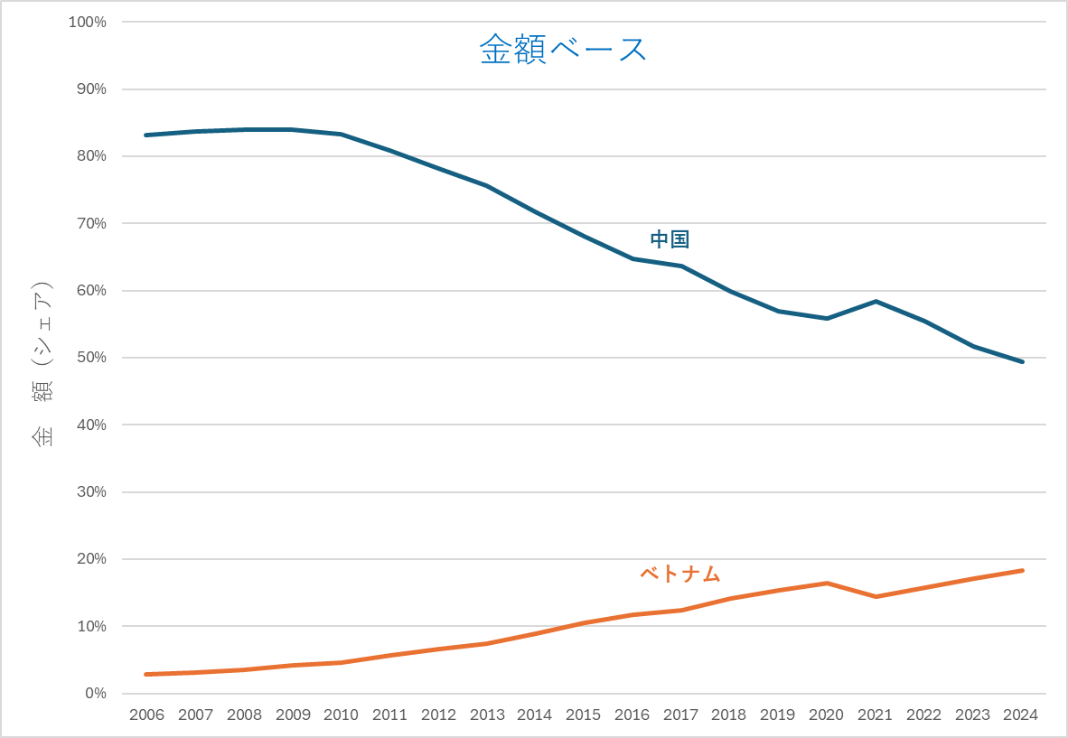
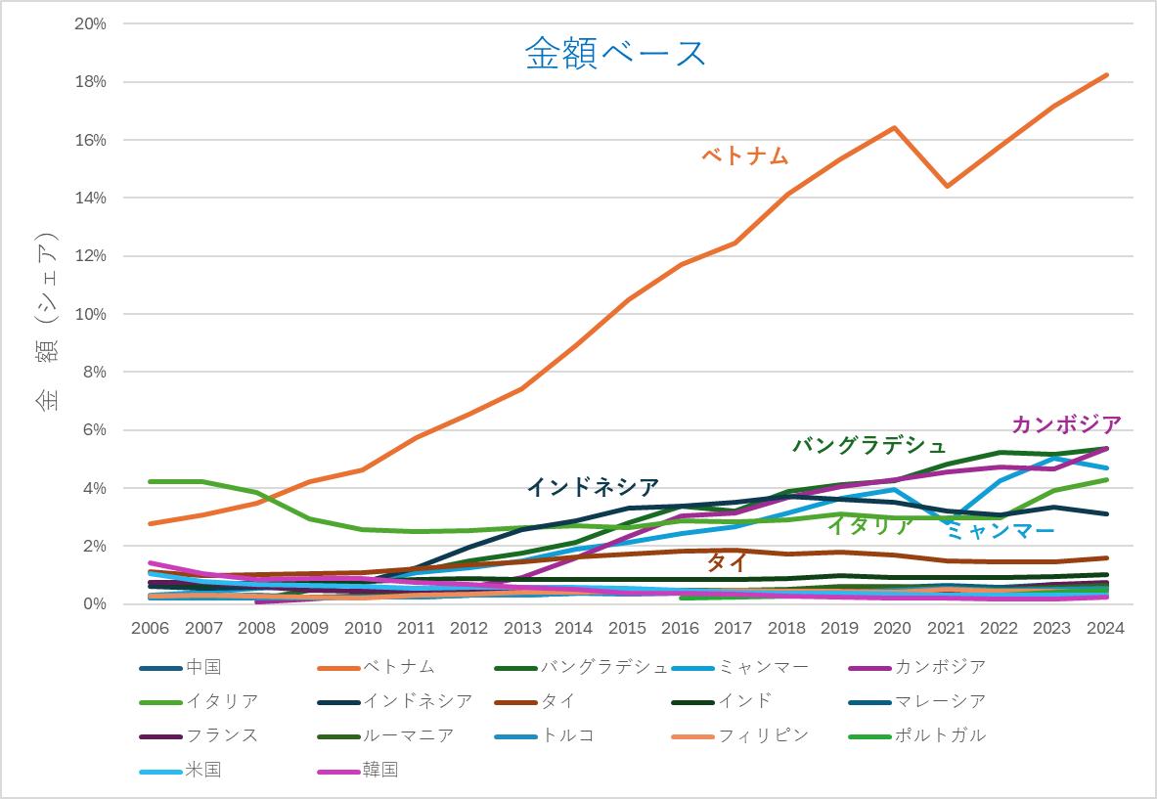
日本の国・地域別の衣類輸入シェアの動向
COVID-19
ベトナムからの輸入は、EPA発効を
契機にシェア３％から１８％まで増加
COVID-19
中国からの輸入は
シェア８４％から４９％まで減少
2009年10月1日
日ベトナムEPA発効
2018年12月30日
CPTPP発効
2009年10月1日
日ベトナムEPA発効
2008年12月1日
日アセアンEPA発効
2022年1月1日RCEP協定発効
2018年12月30日
CPTPP発効
2008年12月1日
日アセアンEPA発効
2022年1月1日
RCEP協定発効
日本の衣類輸入金額（単位：10億円）
出所：財務省貿易統計
 | 2008 | 2009 | 2010 | 2011 | 2012 | 2013 | 2014 | 2015 | 2016 | 2017 | 2018 | 2019 | 2020 | 2021 | 2022 | 2023 | 2024
Whole World | 2,552 | 2,285 | 2,249 | 2,518 | 2,599 | 3,153 | 3,163 | 3,313 | 2,910 | 3,014 | 3,206 | 3,108 | 2,608 | 2,669 | 3,382 | 3,439 | 3,552
China | 2,142 | 1,919 | 1,874 | 2,037 | 2,032 | 2,385 | 2,267 | 2,254 | 1,884 | 1,917 | 1,920 | 1,771 | 1,455 | 1,560 | 1,879 | 1,775 | 1,756
Vietnam | 89 | 96 | 104 | 144 | 170 | 234 | 282 | 348 | 340 | 375 | 453 | 477 | 428 | 385 | 535 | 589 | 649
ASEAN | 161 | 166 | 181 | 261 | 324 | 463 | 561 | 695 | 681 | 744 | 880 | 921 | 808 | 741 | 1,033 | 1,130 | 1,216
日本のベトナムからの衣類輸入金額動向
日アセアンEPAの発効前 2008年は 890億円 ⇒ 5年後の2013年は 2,341憶円（2008年比 2.6倍）、10年後の2018年は 4,770憶円（同 5.1倍）、
2024年は6,490憶円（同7.3倍）に増加。

Slide 4
EPAを利用するには
EPAを利用する為には次のステップで確認する
ステップ１. EPAが利用できる国を確認する
ステップ２. 産品のHSコードを確定する
ステップ３. 各協定書を確認し、EPA税率が設定されていることを確認する
ステップ４. 各協定により異なる原産地規則を確認する
ステップ５. 産品が適用する品目別規則などの規定を満たすかを確認する
ステップ６. 原産地手続き
（１）原産地証明書の取得、原産品申告書の作成
（２）関係書類の保存

Slide 5
EPAが利用できる国を確認する
「ベトナムのEPA・FTAの現況」
名 称 | 加盟国・地域 | 発効・署名年月
地域的な包括的経済連携（RCEP）協定 | 日本、中国、韓国、オーストラリア、ニュージーランド、 ASEAN | 2022年1月
英国・ベトナム自由貿易協定 | 英国、ベトナム | 2021年1月
EU・ベトナム自由貿易協定 | EU、ベトナム | 2020年8月
香港・ASEAN自由貿易協定 | 香港、ASEAN | 2019年6月
環太平洋パートナーシップに関する包括的および先進的な協定 （CPTPP） | ニュージーランド、シンガポール、チリ、ブルネイ、 オーストラリア、ペルー、ベトナム、マレーシア、メキシコ、 カナダ、日本、英国 | 2018年12月
ベトナム・EAEU自由貿易協定 | ベトナム、EAEU | 2016年10月
韓国・ベトナム自由貿易協定 | 韓国、ベトナム | 2015年12月
チリ・ベトナム自由貿易協定 | チリ、ベトナム | 2014年1月
ASEAN・インド包括的経済協力枠組み協定 | ASEAN、インド | 2010年1月
ASEAN・オーストラリア・ニュージーランド自由貿易協定 | ASEAN、オーストラリア、ニュージーランド | 2010年1月
日本・ベトナム経済連携協定 | 日本、ベトナム | 2009年10月
日本・ASEAN包括的経済連携協定（AJCEP） | 日本、ASEAN | 2008年12月
韓国・ASEAN自由貿易協定 | 韓国、ASEAN | 2007年6月
中国・ASEAN自由貿易協定(ACFTA) | 中国、ASEAN | 2005年7月
ASEAN物品貿易協定（ATIGA） （旧：ASEAN自由貿易地域（AFTA)形成のための共通効果特恵関税（CEPT）協定） | シンガポール、タイ、マレーシア、インドネシア、 フィリピン、ブルネイ、ベトナム、カンボジア、ラオス、 ミャンマー | 1993年1月
各国のEPA・FTAを調べるにはＪＥＴＲＯの「世界のFTAデータベース」が便利

Slide 6
産品のHSコードを確定する
「HSコードとは」
HSコードとは、「商品の名称及び分類についての統一システム（Harmonized Commodity Description and Coding System）に関する国際条約」に基づいて定められた、輸出入の際に商品を分類するコード番号のこと。
これに基づき関税率、原産地規則を調べることができるほか、貿易統計に利用される。
HSコードの構成
（例）ウール製の男性用スーツ
➀ 類（上2桁） 第62類 布帛製品
② 項（上4桁） 第6203項 ‐ 布帛製男子用のスーツ、アンサンブル、
ジャケット、ブレザー、ズボン
③ 号（上6桁） 第6203.11号 ‐ ‐ 布帛製の男子用ウール製スーツ
➃ 統計細分 （国によって異なる。日本は3桁。）

Slide 7
産品のHSコードを確定する
「HSコードとは」
６桁までは世界共通。
HSコードは5年程度に一度、改正が行われる。
各EPAの原産地規則や関税率が採用しているHSコードのバージョンが異なる。
日アセアンEPAはHS2017、日ベトナムEPAはHS2007、RCEP協定はHS2022
（留意事項）
HSコードは６桁ベースでは世界共通になっています。従って、原則として同じ産品に対するHSコードが６桁ベースで異なることはありません。しかし、現実には各国の税関により判断が異なり、異なる番号に付番される可能性があります。
各EPAでは、EPA税率を受けられるか否かの判断は輸入国税関の権限となっています。
輸出国で取得した特定原産地証明書に記載されたHSコードが、輸入国において分類が異なると判断された場合、当該原産地証明書は日本では原則無効となり、FTA・EPA税率の適用が認められません。
従って、発給申請に際してのHSコードは、輸入国税関の解釈に準ずる番号であることを確認する必要があります。

Slide 8
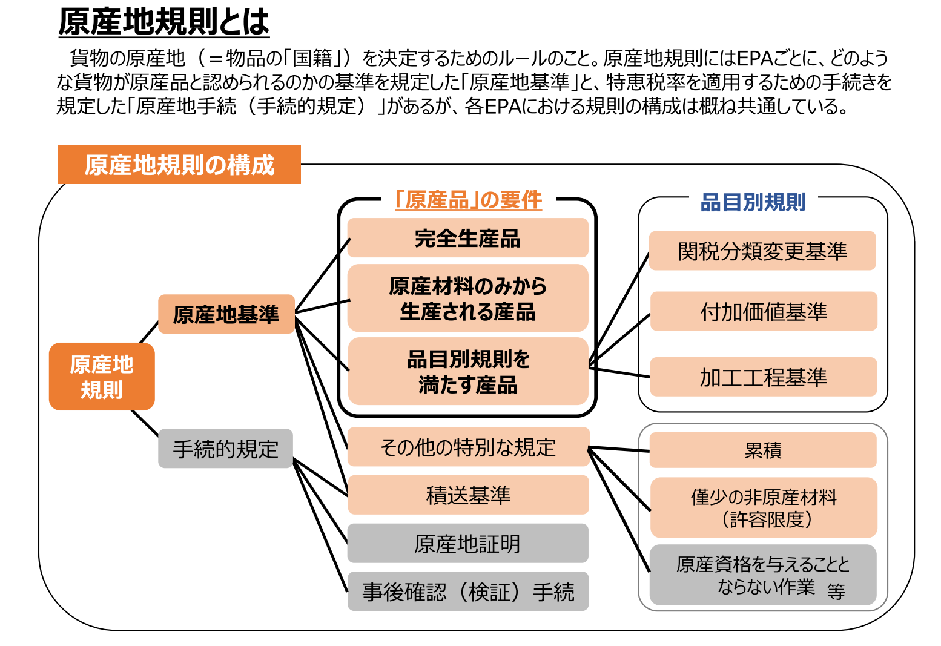
各協定により異なる原産地規則を確認する
「原産地規則とは」
出展：2024年度日本繊維輸出組合／日本繊維輸入組合員向け税関研修会資料

Slide 9
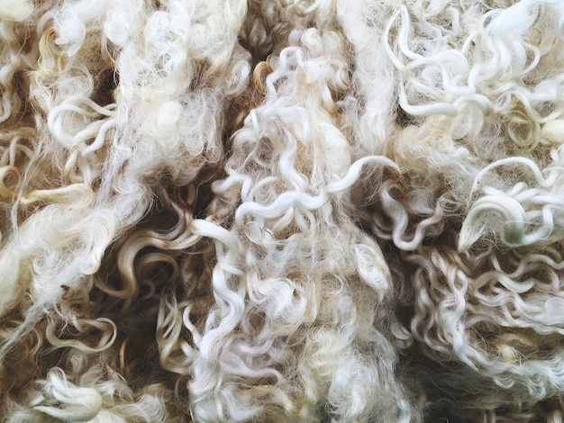
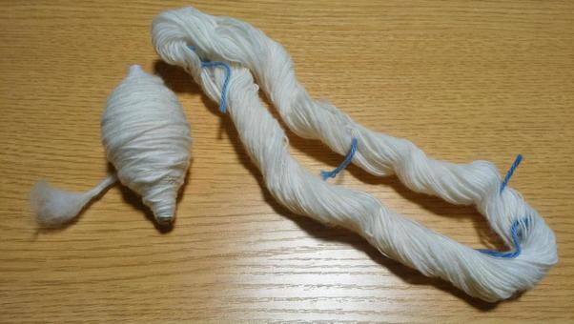
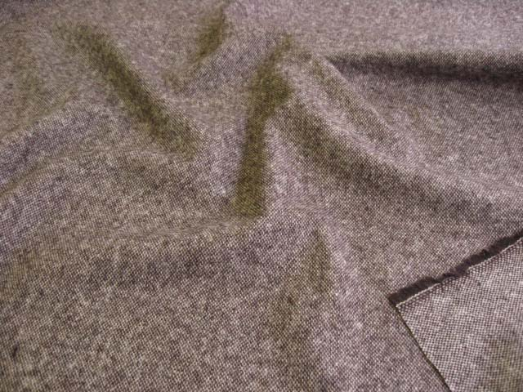

産品が適用する品目別規則などの規定を満たすかを確認
「繊維製品の原産地基準（品目別規則）の概要」
産品が原産品と認められるための、必要な工程数は、各EPAによって異なる。
ウールスーツの場合
羊毛 ⇒ 糸（羊毛糸）⇒ ウール織物 ⇒ ウールスーツ
1つ目の工程
紡績・紡糸
2つ目の工程
編立・製織
３つ目の工程
裁断・縫製
協 定 | 原産地ルール | 必要な工程
CPTPP | ３工程ルール | 紡績・紡糸＋編立・製織＋縫製
日アセアンEPA、日ベトナムEPAなど | ２工程ルール | 編立・製織＋縫製
RCEP協定 | １工程ルール | 裁断・縫製

Slide 10
産品が適用する品目別規則などの規定を満たすかを確認
「繊維製品の原産地基準（品目別規則）の概要」
「2工程ルール」：多くのEPAで繊維製品の原産地基準として採用されている。
繊維製品が原産品と認められるために、その生産において、２つの工程が１の締約国で行われることを要件とするルール。（日アセアンEPA、日ベトナムEPAなど）
ポイント
ウールスーツの場合
日アセアンEPA 、日ベトナムEPAは、
「関税分類を決定する構成部分」の考え方の規定あり！
⇒原則、表地のみ、原産性（品目別規則）を考慮すればよい。
羊毛 ⇒ 糸（羊毛糸） ⇒ ウール織物 ⇒ ウールスーツ
1つ目の工程/製織
２つ目の工程/裁断・縫製
ポイント
締約国内で少なくとも糸を輸入してウール製織物を製造するところからスタートすることが必要。
日アセアンEPA、日ベトナムEPAでは、中国製のウール織物をベトナムに輸入してベトナムで裁断・縫製しただけでは要件を満たさない。
日アセアンEPA、 日ベトナムEPAを適用する為には、ウール織物の製織をACEAN諸国あるいは
日本で行い、ベトナムで裁断・縫製する必要がある。

Slide 11

産品が適用する品目別規則などの規定を満たすかを確認
「繊維製品の原産地基準（品目別規則）の概要」
RCEP協定の衣類の品目別規則は 「１工程ルール」（正確には「CC（類の変更）」）
ウールスーツの場合
羊毛 ⇒ 糸（羊毛糸） ⇒ ウール織物 ⇒ ウールスーツ
衣類（第61類、第62類）の品目別規則は「類の変更（CC）」。
「裁断・縫製」のみを締約国で行えば原産性を満たす。
ポイント
１つ目の工程/裁断・縫製
〇締約国内で裁断・縫製さえ行えばよいため、使用する生地に対する制限はない。
中国製、台湾製、イタリア製など原産国を問わず利用することが可能。
〇日アセアンEPAや日ベトナムEPAに比べて原産地基準が緩く使い易い。
但し、一部の品目で段階的な関税の引下げが採用されている品目がある。最大2036年まで関税が残る（16年目関税撤廃）品目あり！
〇RCEP協定には、「関税分類を決定する構成部分」の考え方の規定なし！
⇒全ての非原産材料について原産性（品目別規則）を考慮する必要がある。
原材料がCCを満たすか確認：ウール生地51類〇、人造繊維裏地54類or55類〇、肩パット6217×
6117.90項、6217.90項には、肩パッドその他のパッド、ドレスシールド、ポケット、袖、襟などが含まれ、これらの部分品が非原産材料である場合はCC（類の変更）を満たさない為、デミニマス規定等を適用する必要がある。

Slide 12
ASEAN中国自由貿易協定の原産地規則（日本語訳）
ASEAN中国自由貿易協定の原産地規則
1. For the purposes of Article 2(c) of this ANNEX, except for those goods covered under Paragraph 2, a good shall be treated as an originating good:
(a) if the good has a regional value content of not less than 40 per cent of FOB calculated using the formula as described in Article 5 of this ANNEX, and the final process of production is performed within a Party; or
(b) for the purpose of goods classified in Chapters 25, 26, 28, 29 , 31 , 39, 42-49, 57-59, 61, 62, 64, 66-71, 73-83, 86, 88, 91-97 of the Harmonised System if all non-originating materials used in the production of the goods have undergone a change in tariff classification (hereinafter referred to as “CTC”) at the four-digit level, which is a change in tariff heading, of the Harmonised System.
2. In accordance with Paragraph 1, and unless otherwise provided for in the Product Specific Rules as specified in Attachment B, a good shall be treated as an originating good if it meets a regional value content of not less than 40 per cent or those criteria in the Product Specific Rules.

Slide 13
ASEAN中国自由貿易協定の原産地規則（日本語訳）
ASEAN中国自由貿易協定の原産地規則（日本語訳）
1. パラグラフ2で規定する品目を除き、
(a)Article 5の計算式に基づき計算した域内原産割合がFOB40％以上で、締約国で最終加工されたものを原産品とする。
又は、
(b) HS25類、26類、28類、29類（2901、2902はRVCのみ）、31類（3105はRVCのみ）、39類（3901、3902、3903、3907、3908はRVCのみ）、42類～49類、57類～59類、61類、62類、64類、66類～71類、73類～83類、86類、88類、91類～97類に分類されるものは全ての非原産材料がCTC（HS4ケタの変更）を満たせば原産品とする。
2. パラグラフ1に従い、B品目別原産地規則（PSR）に別段の定めがない限りRVC40％以上又は品目別原産地規則（PSR）を満たしたものを原産品とする。
注 RVC40％以上：産品の域内原産割合 が40パーセント以上でなければならないことをいう。

Slide 14


ご清聴ありがとうございました。
J
JAPAN
T
TEXTILES
E
EXPORTERS
I
IMPORTERS
A
ASSOCIATION

